Slide 1

INOVASI KANREG VII BKN PALEMBANG
TAHUN 2017

Slide 2
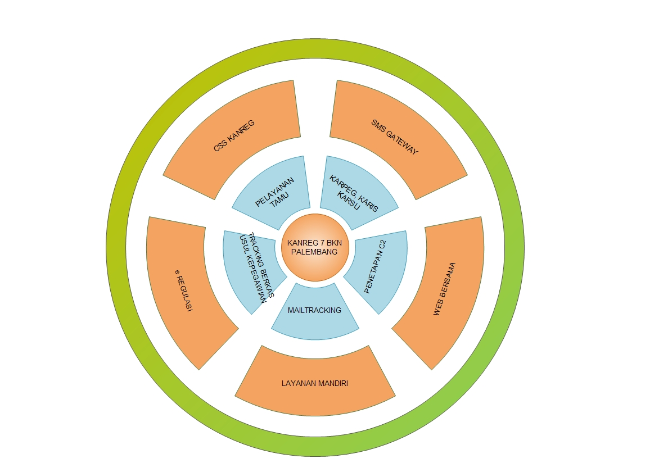
APLIKASI KANREG VII PALEMBANG

Slide 3

APLIKASI MENGGUNAKAN INTERNET

Slide 4
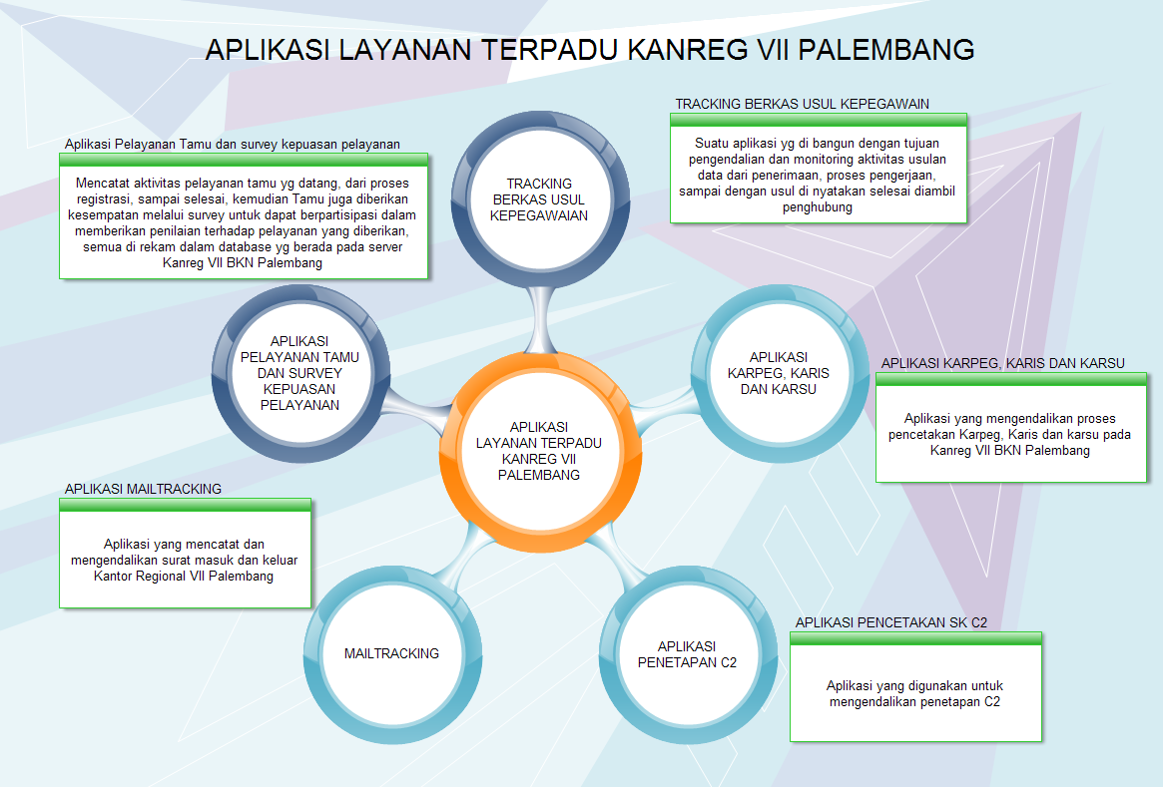
APLIKASI JARINGAN LOKAL

Slide 5
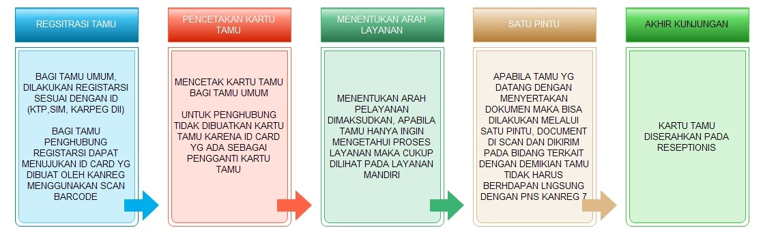
MEKANISME APLIKASI TAMU

Slide 6
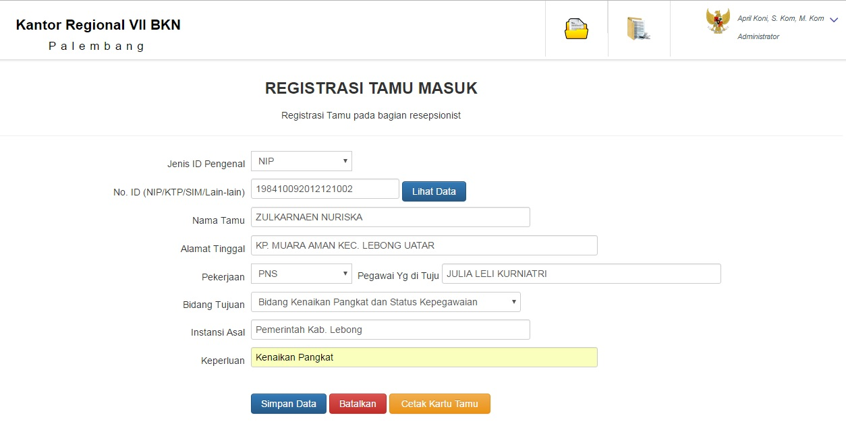
TAMPILAN APLIKASI TAMU

Slide 7
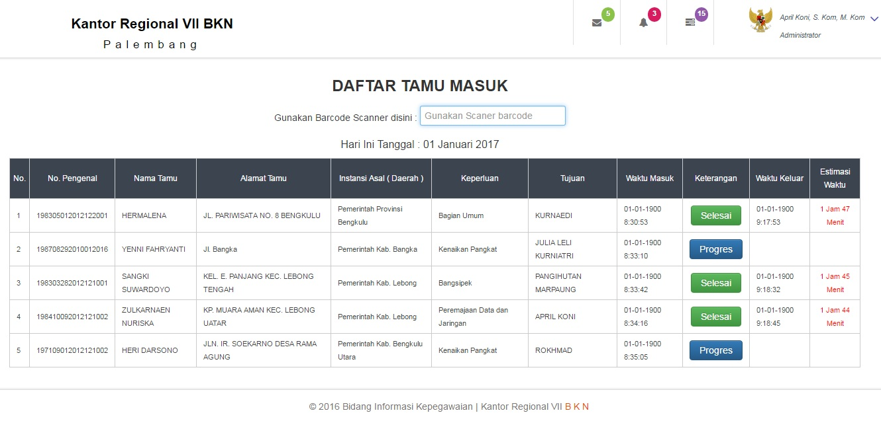
DAFTAR TAMU PERHARI

Slide 8
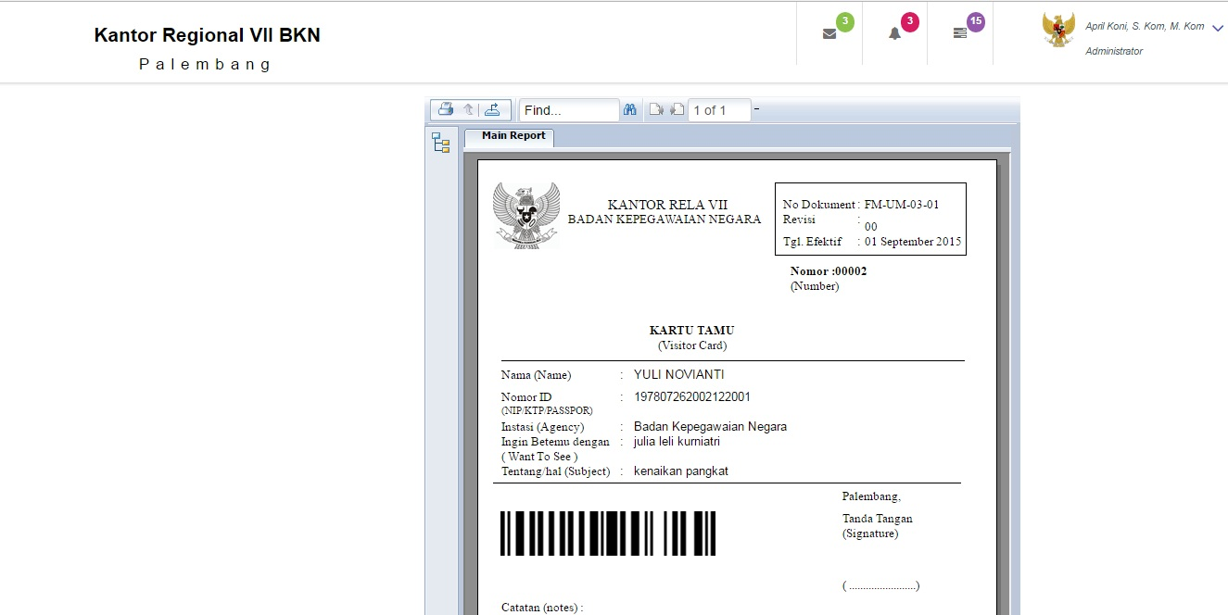
PENCETAKAN KARTU TAMU

Slide 9
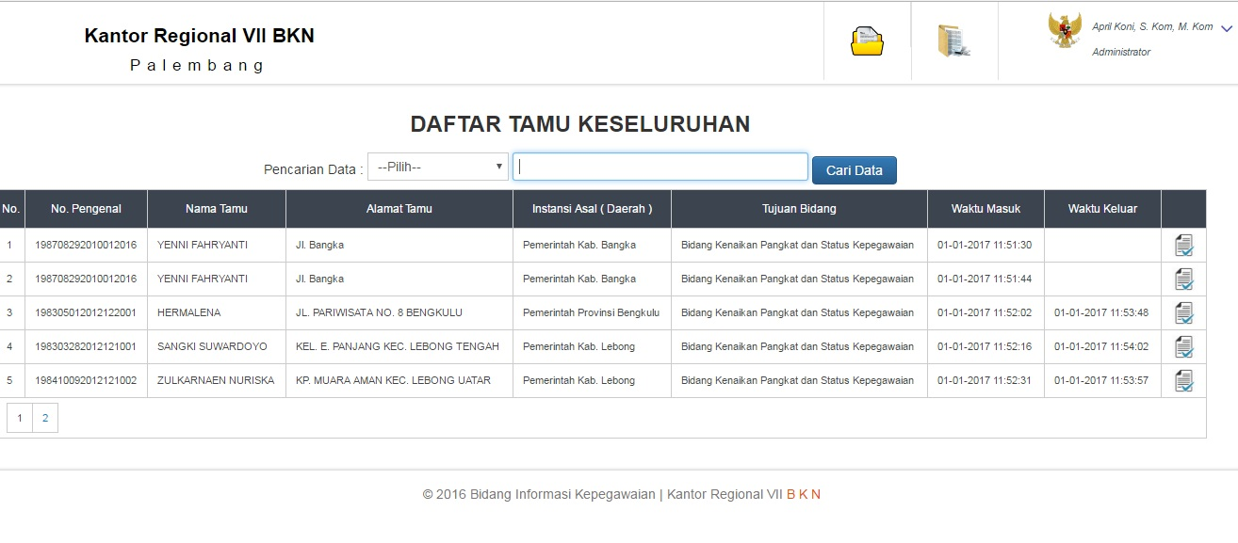
TAMPILAN DAFTAR TAMU

Slide 10
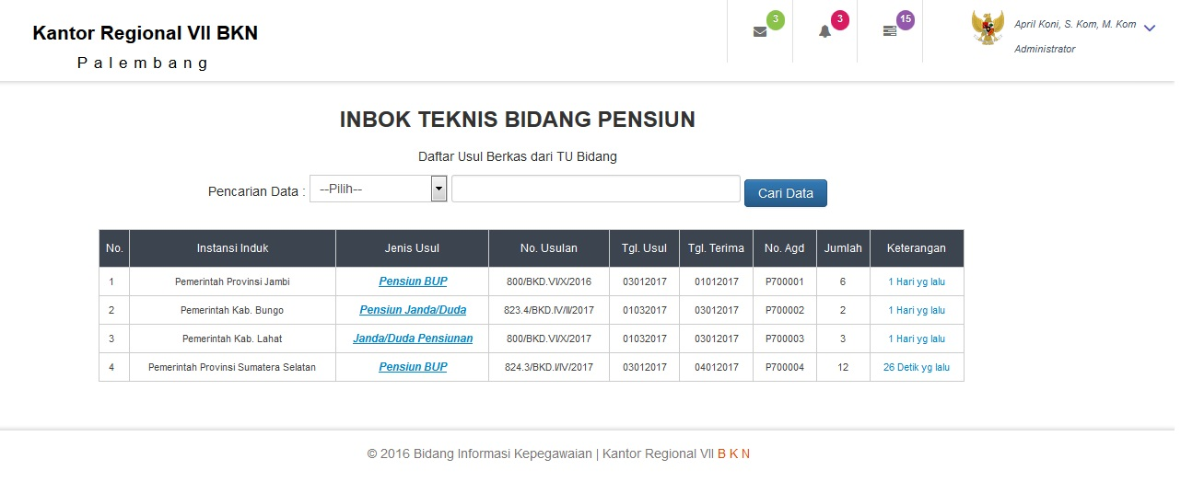
TAMPILAN APLIKASI USUL KEPEGAWAIAN

Slide 11
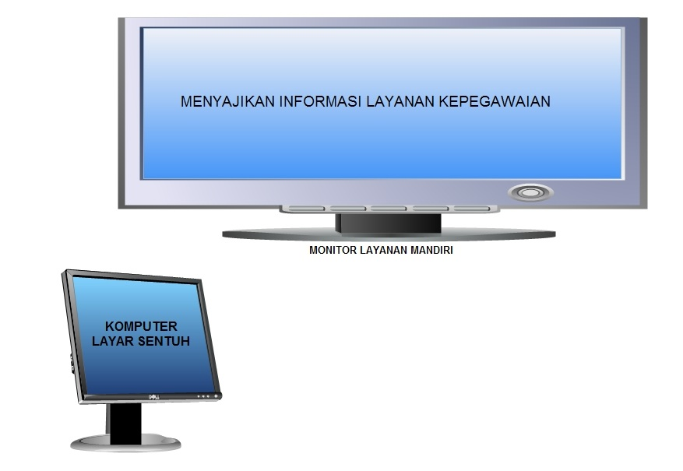

Slide 12
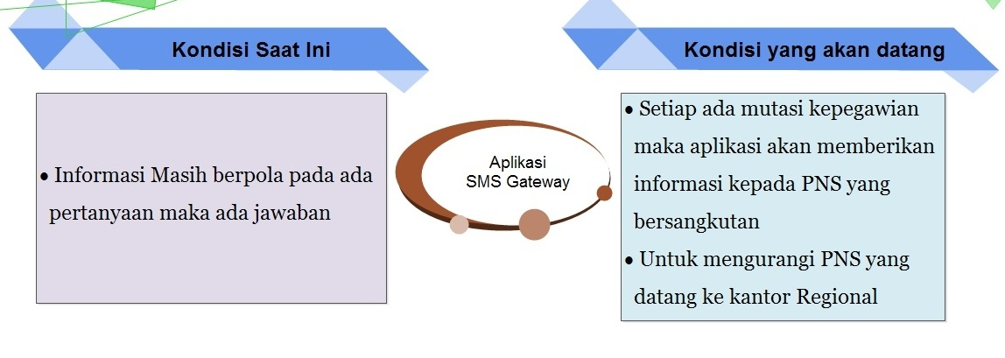
APLIKASI SMS GATEWAY

Slide 13
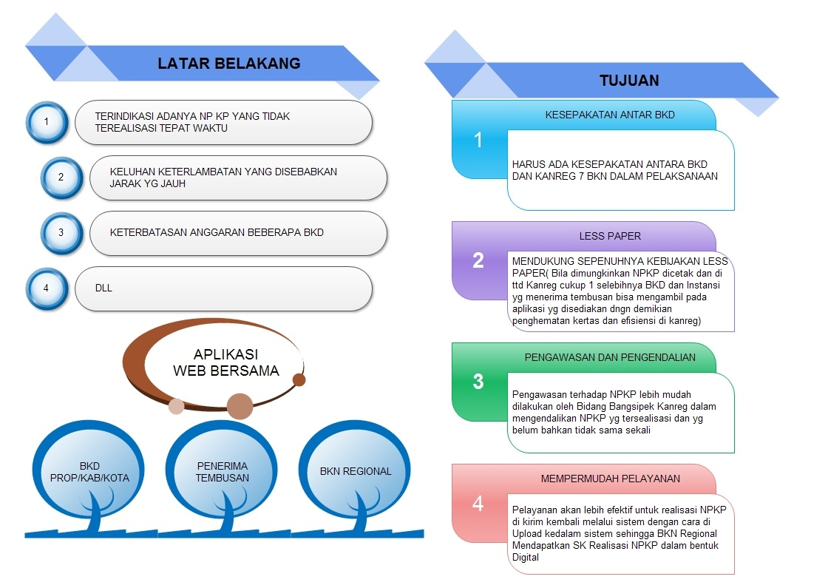
APLIKASI WEB BERSAMA

Slide 14
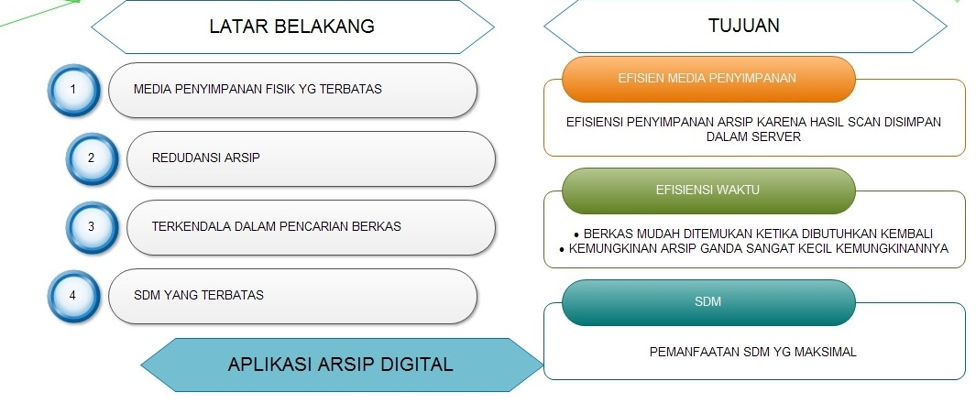
APLIKASI DIGITALISASI ARSIP PENSIUN

Slide 15
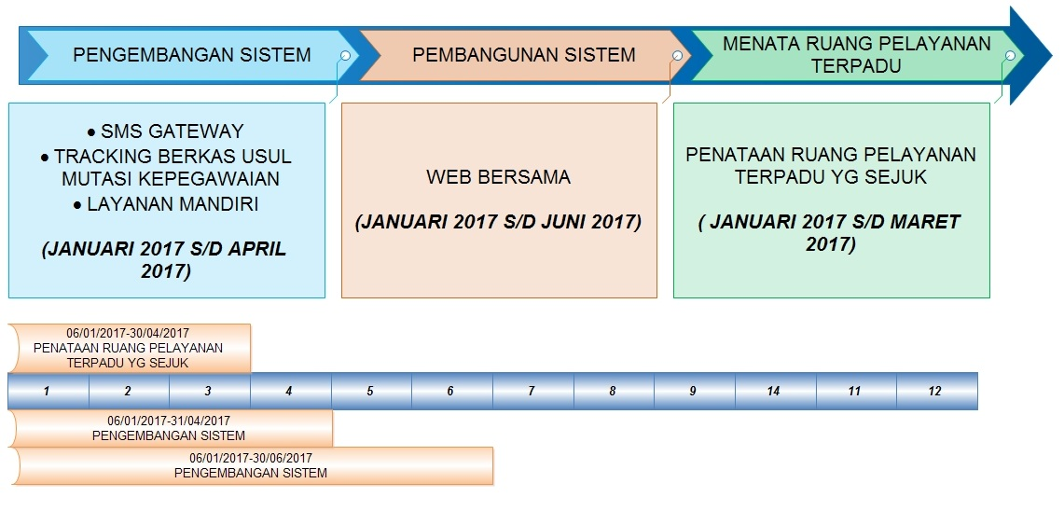
INOVASI KANREG VII BKN PALEMBANG

Slide 16
SEKIAN DAN TERIMA KASIH

